Slide 1
土木クイズ
重機及び車輌編 全10問

Slide 2
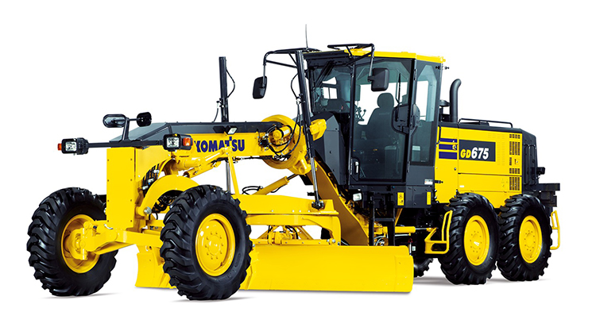
この重機の名前は次のうちどれか
①モーターグレーダー
②ブルドーザー
③ホイールローダー

Slide 3
正解は・・・①

Slide 4
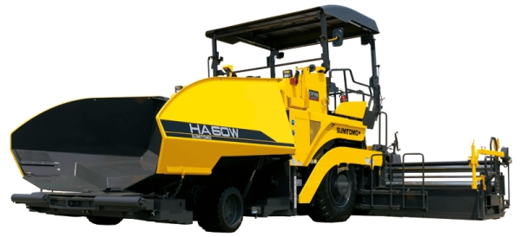
この重機の作業内容はなにか
①コンクリート舗装作業において、コンクリートを均等に転圧する能力を有している
②他の重機の運搬をする能力を有している
③アスファルト合材を定められた舗装幅と厚さに敷きならして、締め固める能力を有している

Slide 5
正解は・・・③

Slide 6
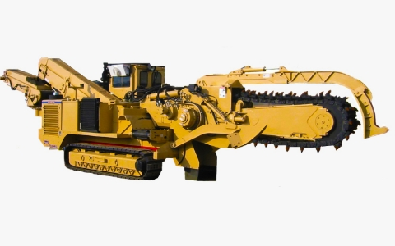
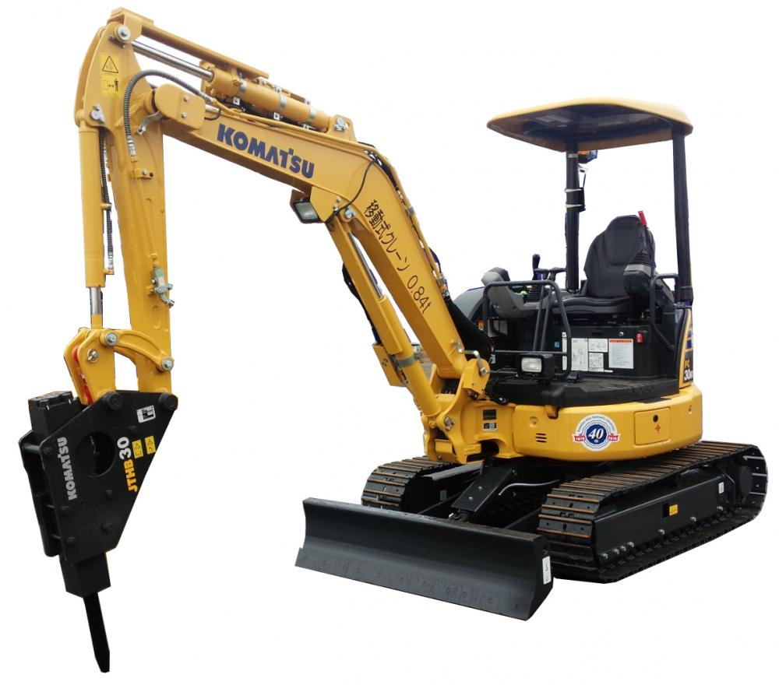
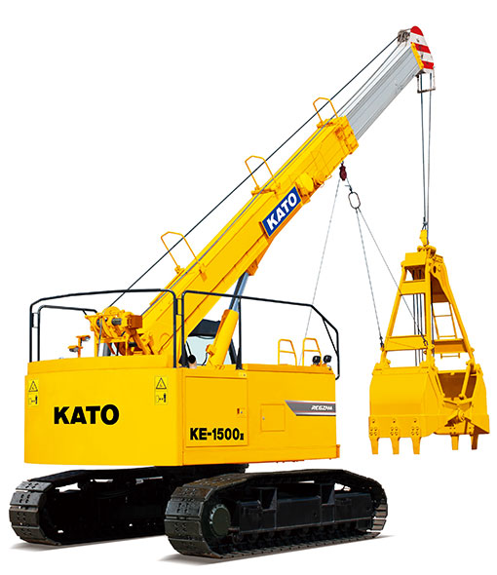
地面に溝を掘る能力に特化している重機は次のうちどれか
①トレンチャー
②油圧ブレーカー
③クラムシェル

Slide 7
正解は・・・①

Slide 8
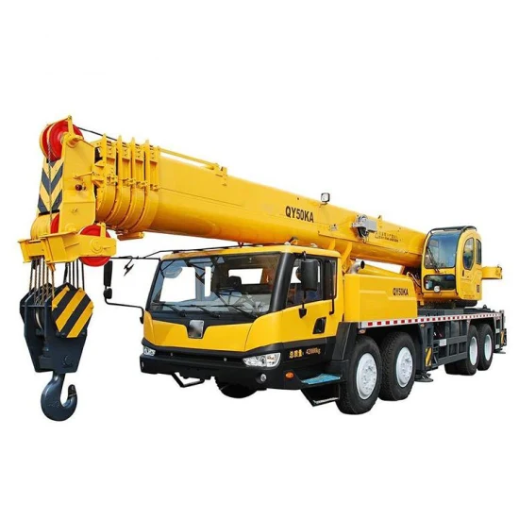
この重機の名前は次のうちどれか
①クローラクレーン
②トラッククレーン
③車両積載形トラッククレーン

Slide 9
正解は・・・②

Slide 10
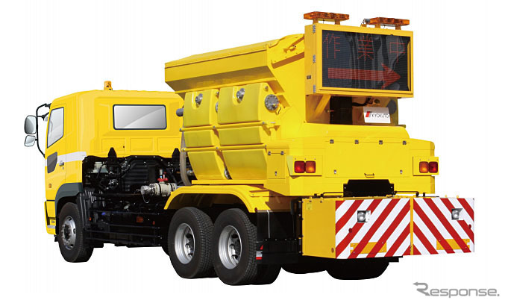
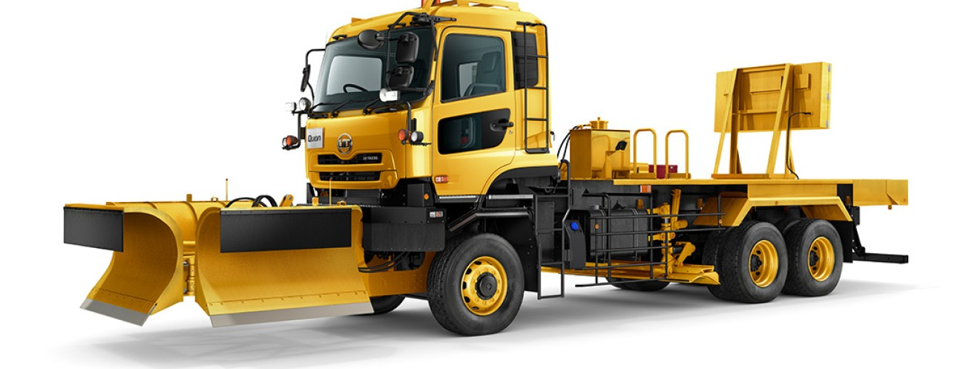
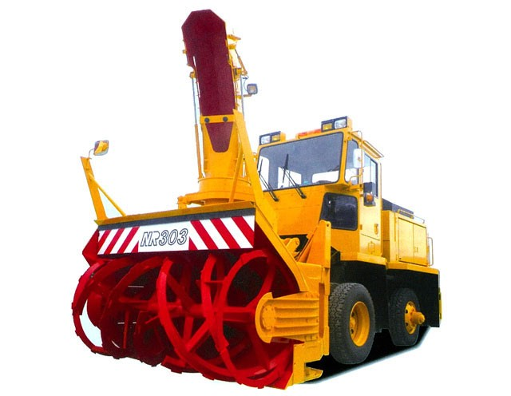
この中で除雪能力のないものはどれか
①
②
③

Slide 11
正解は・・・①

Slide 12
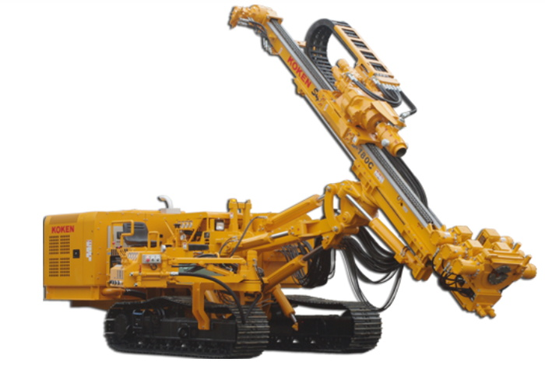
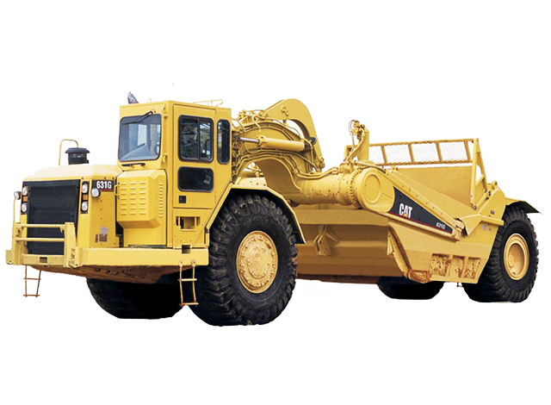
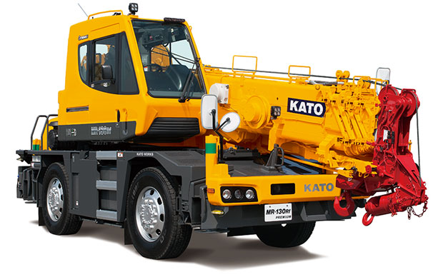
左からそれぞれの重機の名称を答えよ
①
②
③

Slide 13
正解は・・・ ①モータースクレーパー ②ボーリングマシーン ③ラフテレーンクレーン

Slide 14
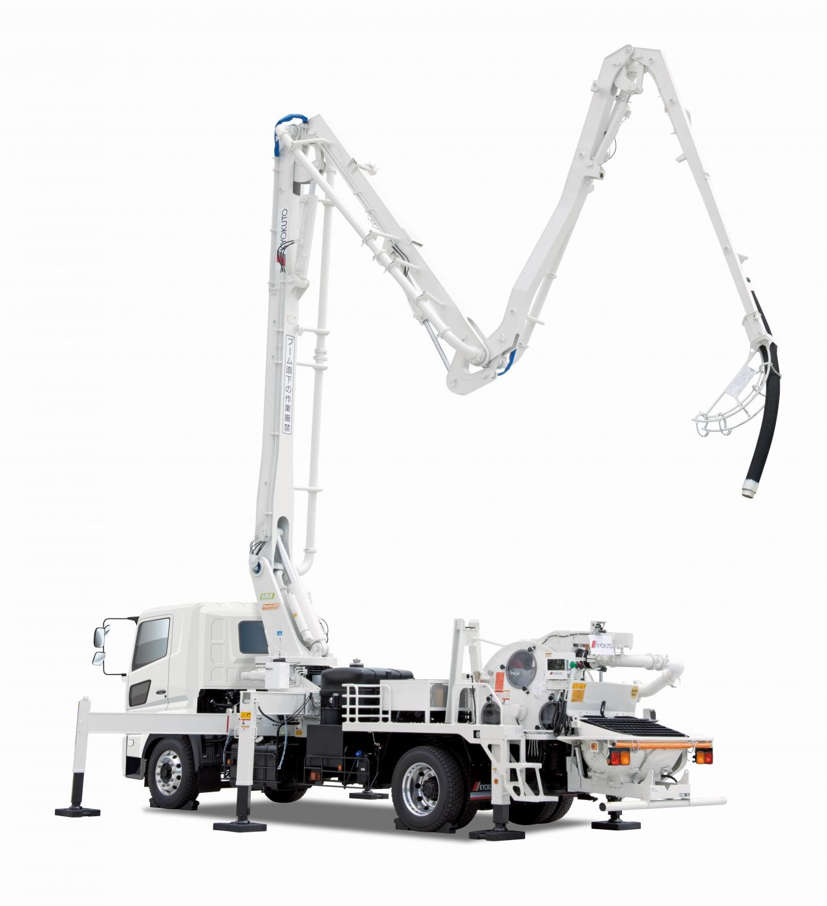
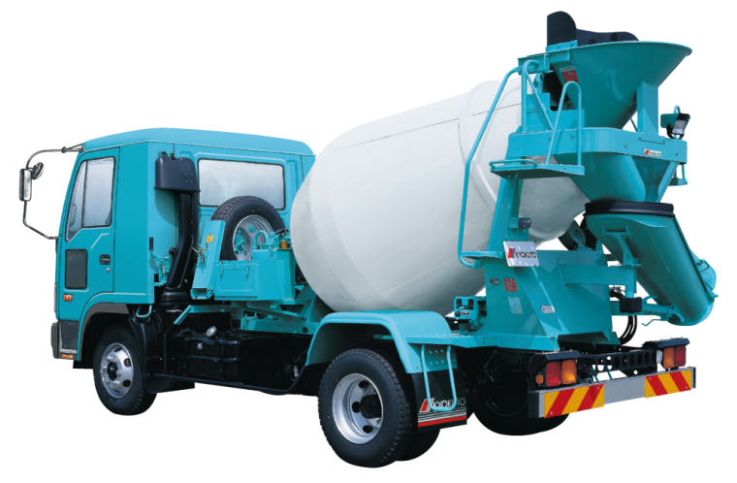
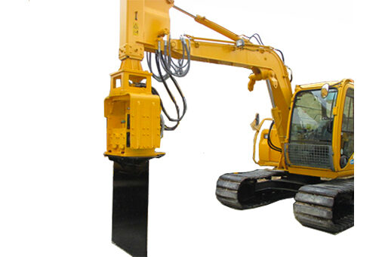
次の乗り物はどんな工事に使われるか
①コンクリートを扱う工事
②アスファルトを扱う工事
③木材を扱う工事

Slide 15
正解は・・・①

Slide 16
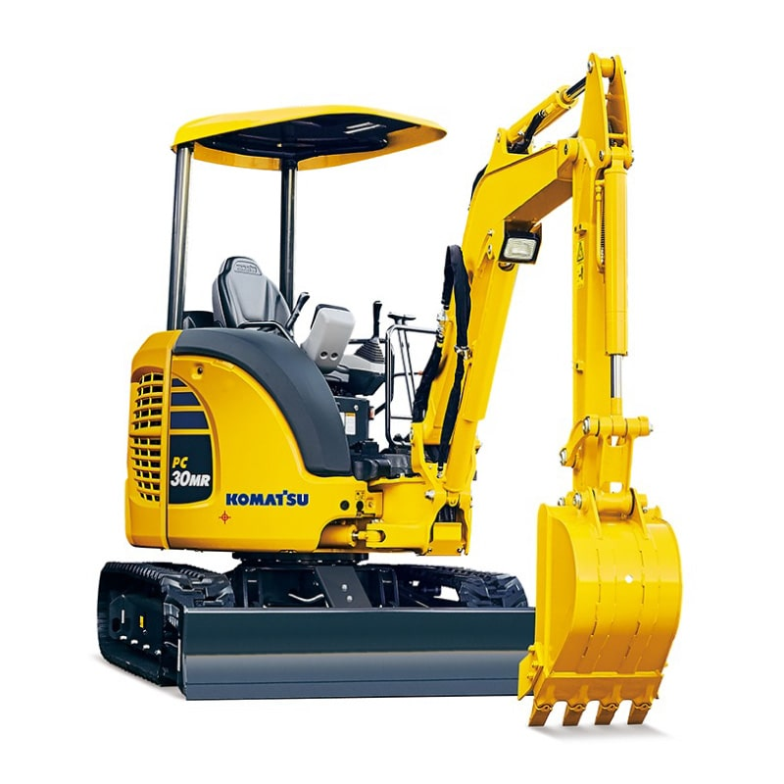
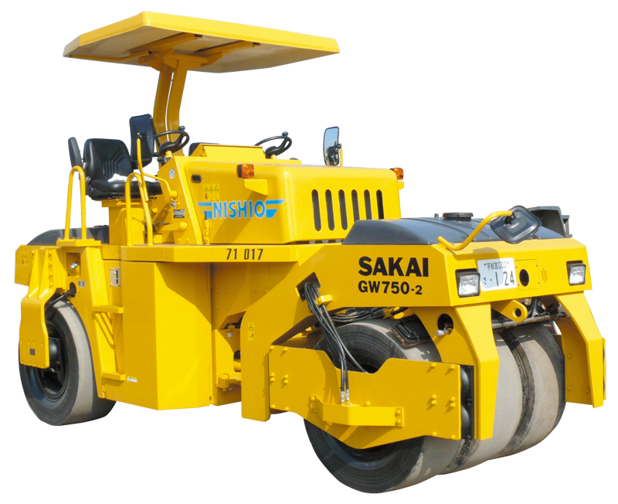
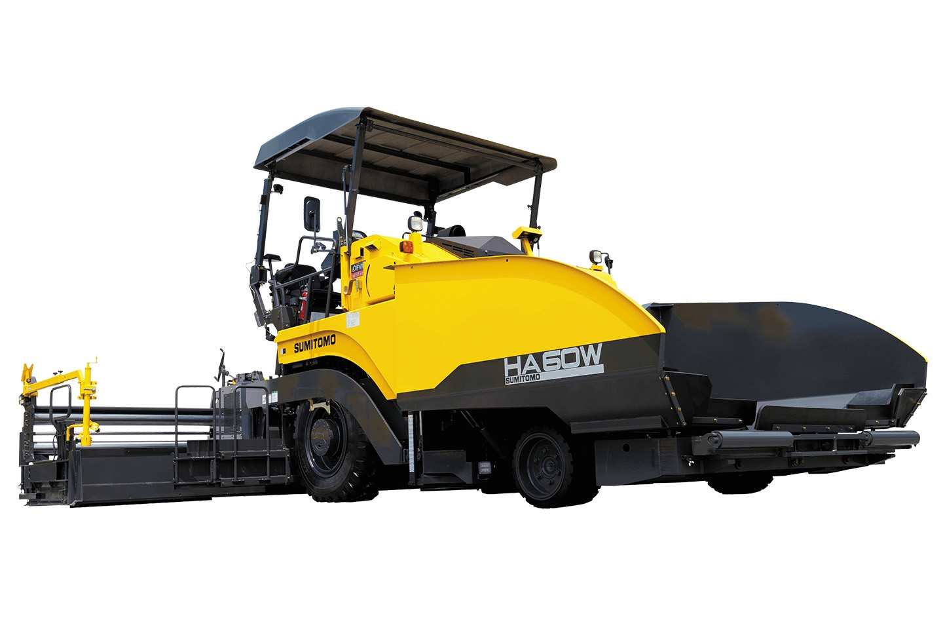
次の重機はどんな工事に使われるか
①浚渫工事
②塗装工事
③舗装工事

Slide 17
正解は・・・③

Slide 18
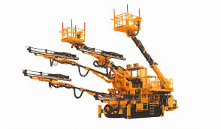
この重機の作業内容はなにか
①高所でのコンクリート打ち込み
②採石、採掘、解体、掘削
③積み込み、運搬

Slide 19
正解は・・・②

Slide 20
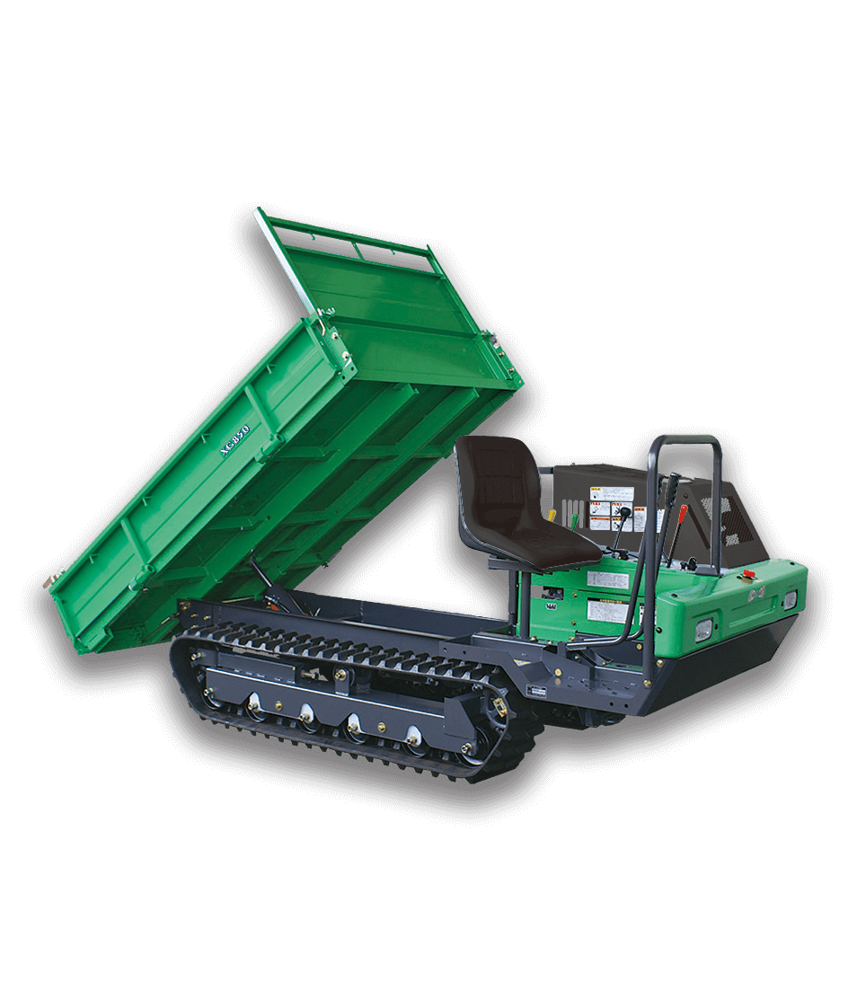
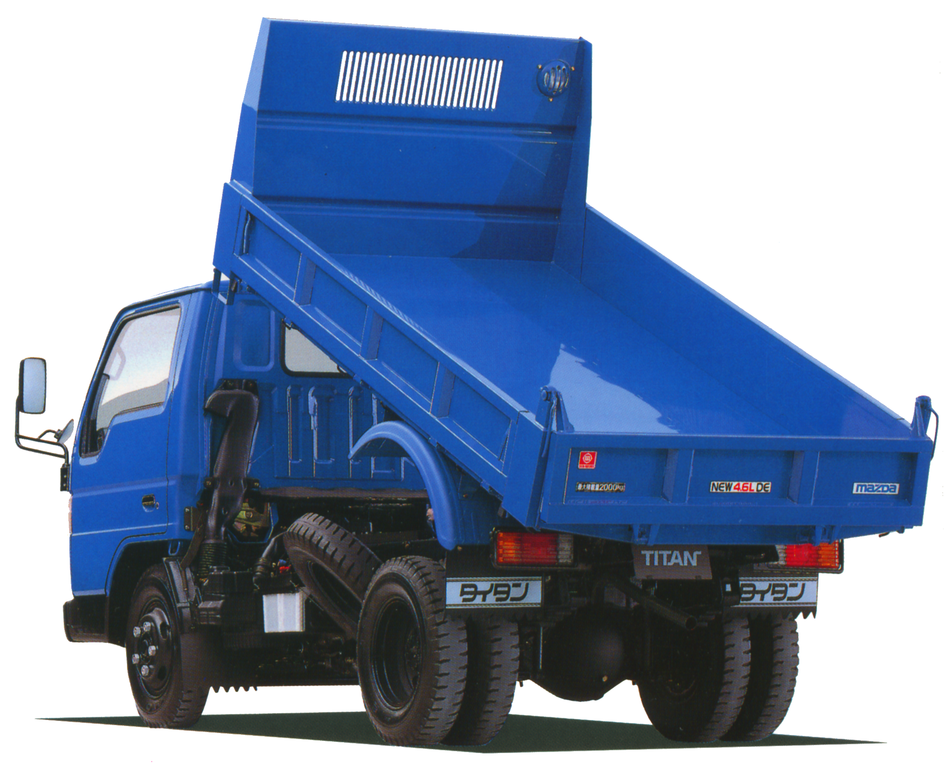
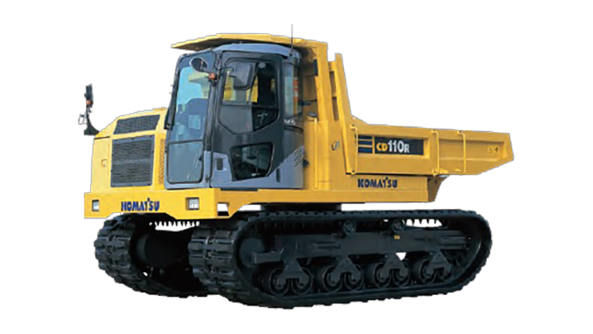
3つの乗り物に共通する特徴はなにか
①全ての乗り物がクローラ（無限軌道履帯）である
②荷台が傾くことで、人力なしで積荷を降ろすことができる
③燃料はガソリンである

Slide 21
正解は・・・②

Slide 22
あなたは何問正解できたでしょうか。次回もお楽しみに！！

